Slide 1
Přednáška 5
Energetika chemických reakcí: pojem Entalpie
Literatura: Atkins + de Paula, 8. vydání,
Fyzikální chemie / Physical Chemistry
Části 2.3-3.2 / Parts 2.3-3.2
Poznámka k ručně psaným poznámkám:
Na rozdíl od prezentací nebudou vkládány do ISu
Budou zaslány e-mailem na požádání
(nejlépe v odůvodněných případech)

Slide 2
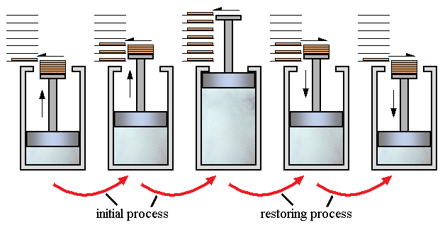
5.1 Vratná změna = změna, která může být obrácena
infinitezimální modifikací některé proměnné.
původní proces
zpětný proces
Δp = konečně velká změna , dp …. nekonečně malá změna.

Slide 3
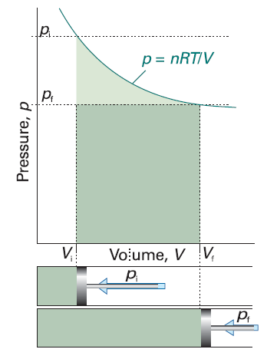
5.2 Výpočet w při vratné izotermické expanzi id g

Slide 4
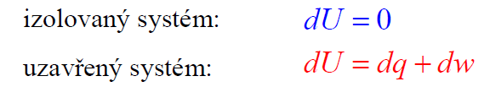
5.3 První věta TD pro izolovaný a uzavřený systém
Vnitřní energie U je tzv. extenzívní veličina.
Jednotky U: 1 J = 1 N m
1 cal = 4.184 J

Slide 5
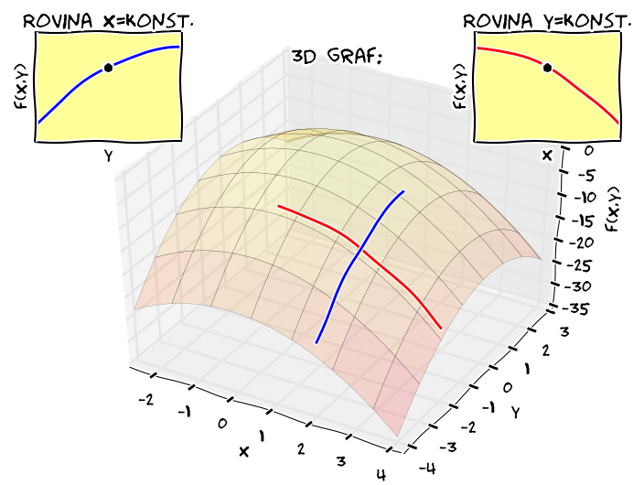
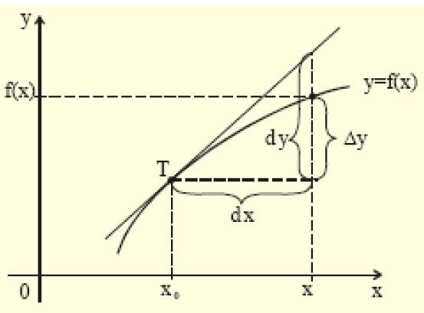
5.4 Co znamená pojem diferenciál?
Funkce 1 proměnné
Funkce 2 proměnných
Přírůstek funkce na tečně,
tzv. diferenciál
Přírůstek funkce na tečné rovině,
tzv. totální (úplný) diferenciál.

Slide 6
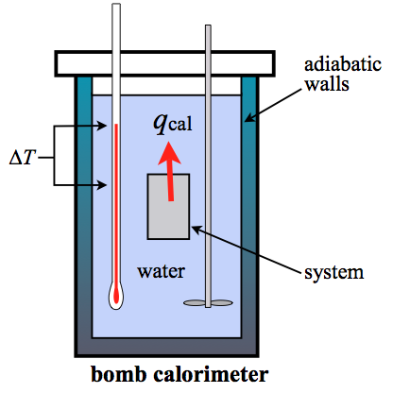
5.5 Kalorimetrie

Slide 7
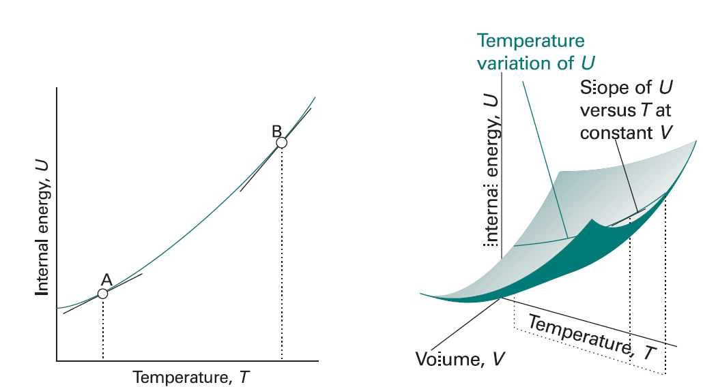
5.6 Tepelná kapacita a molární tepelná kapacita

Slide 8
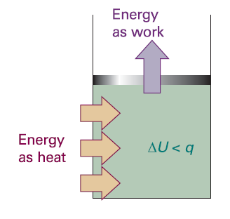
5.7 Entalpie

Slide 9
5.8 Vztah ΔH a ΔU
Příklad 1.
Rozdíl mezi ΔH a ΔU pro přechod kalcit -> aragonit.
Příklad 2:
Rozdíl mezi ΔH a ΔU pro reakci slučování vodíku s kyslíkem.

Slide 10
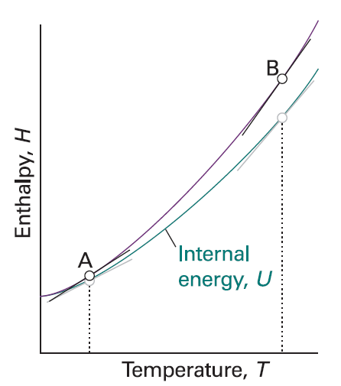
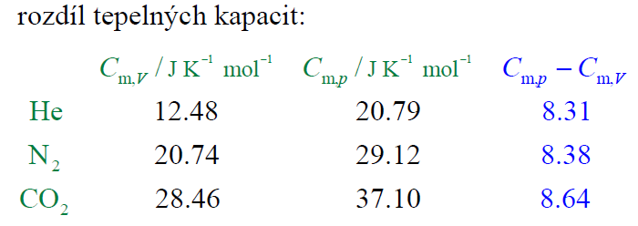
5.9 Změna H s T

Slide 11
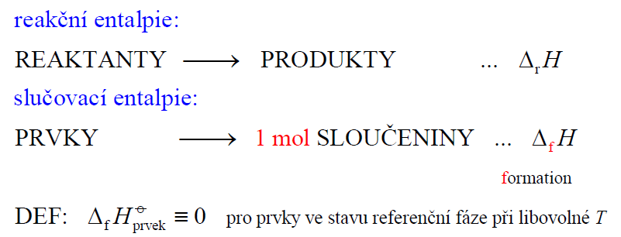
5.10 Termochemie, standardní reakční H

Slide 12
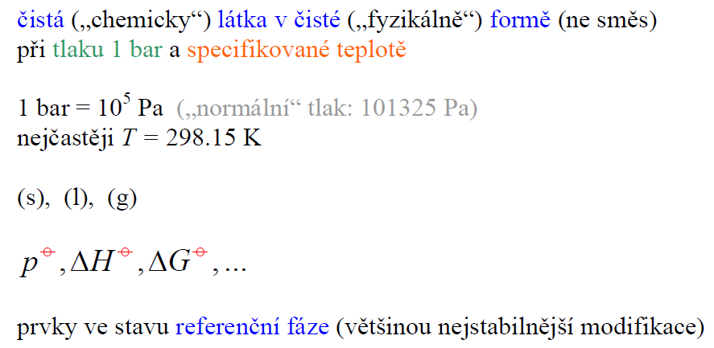
5.11 Definice standardního stavu

Slide 13
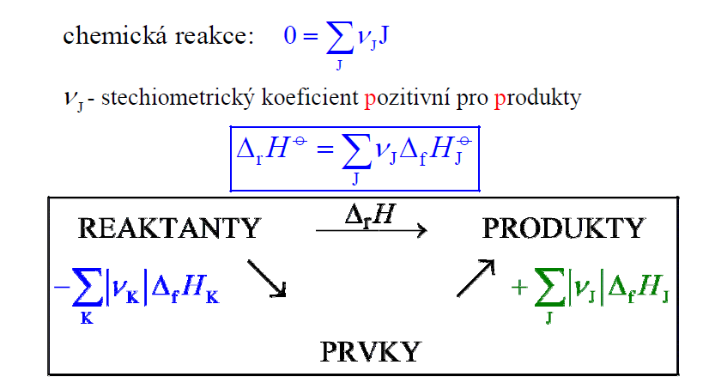
5.12 Hessův zákon
Standardní entalpie celkové reakce je dána součtem standardních entalpií reakcí, na které může být rozdělena.
1. Způsob použití Hessova zákona: pomocí tvorných entalpií

Slide 14
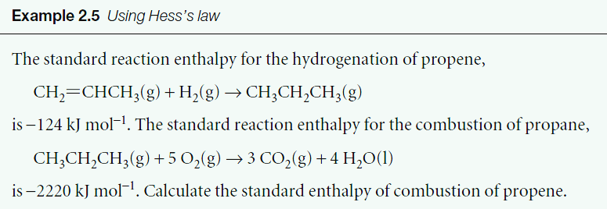
2. Způsob použití Hessova zákona: pomocí sekvence reakcí se známými standardními reakčními entalpiemi

Slide 15
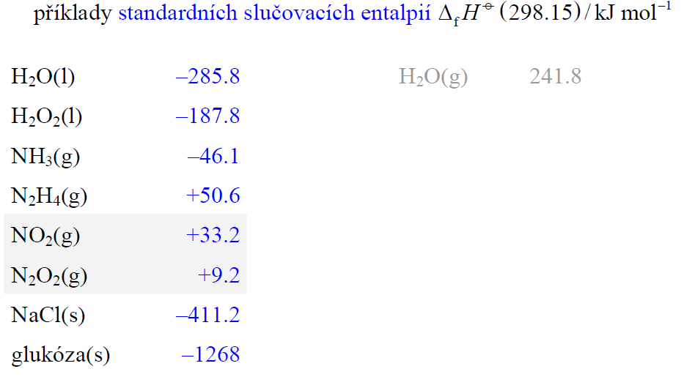
5.13 Standardní slučovací enthalpie

Slide 16
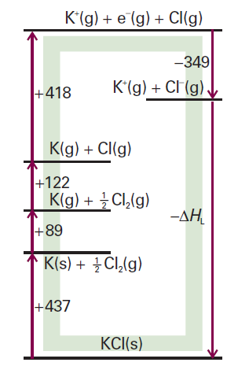
5.14 Mřížková entalpie a Born-Haberův cyklus
Příklad:
Vypočtěte mřížkovou entalpii ΔH_{L}, definovanou jako standardní enthalpii děje
MX(s)→M⁺(g)+X⁻(g),
pro KCl.
Využijte tzv. Born-Haberův cyklus na obrázku.
Změny H jsou v kJ/mol (při teplotě 298 K).

